Slide 1
最优化理论与方法
——动态规划

Slide 2
动态规划
动态规划是运筹学的一个分支，它是解决多阶段决策问题的一种数学方法。大约产生于上个世纪50年代， 已广泛的应用于工程技术、工农业生产以及军事等部门，并获得了显著的效果，尤其是在企业管理决策方面。

Slide 3
动态规划
在企业管理方面，动态规划可以用来解决最优路径问题、资源分配问题、生产调度问题、库存问题、装载问题、排序问题、设备更新问题、生产过程最优控制等问题，是现代企业管理中一种重要的决策方法。

Slide 4
主要内容
动态规划（1）
——动态规划基本原理与方法
动态规划（2）
——动态规划应用举例

Slide 5
主要内容
1. 多阶段决策过程及实例
2. 动态规划基本概念
3. 动态规划基本原理
4. 动态规划与其它方法的比较
5. 动态规划的理论基础
6. 动态规划的具体解法

Slide 6
1. 多阶段决策过程与实例
在生产实践和科学实验中，存在这样一类活动过程：其过程分为若干个互相联系的阶段，在每一个阶段都需要作出决策，目的是使整个过程达到最好的活动效果。

Slide 7
示例1
例1 最短路线问题——给定一个线路网络，两点之间连线上的数字表示两点间的距离(或费用)，试求一条由A到G的铺管线路，使总距离为最短(或总费用最小)。

Slide 8
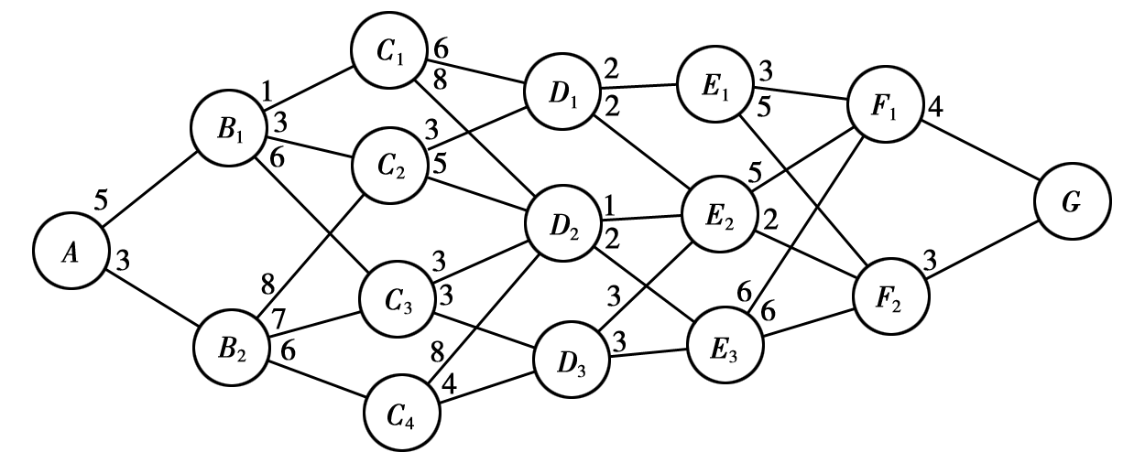
最短路线问题示意图

Slide 9

最短路线问题示意图

Slide 10
在最短线路问题中，各个阶段决策的选取不是任意确定的，它既依赖于当前所处的位置（或状态），又影响以后的决策（或发展）。当各个阶段决策确定后，就组成了一个决策序列，因而也就决定了整个过程的一条活动路线。

Slide 11
示例2
例2 机器负荷分配问题——某种机器可以在高低两种不同的负荷下进行生产。在高负荷下进行生产时，产品的年产量g和投入生产的机器数量u1的关系为
g=g(u1)
这时，机器的年完好率为a，即如果年初投入高负荷状态生产的完好机器数量为u，到年终时完好的机器就为au，其中0＜a＜1；

Slide 12
在低负荷下生产时，产品的年产量h和投入生产的机器数量u2的关系为
h=h(u2)
相应的机器年完好率为b，其中0＜b＜1。

Slide 13
假定开始生产时，完好的机器数量为s1。要求制定一个五年计划，在每年开始时，决定如何重新分配完好的机器在两种不同的负荷下生产的数量，使在五年内产品的总产量达到最高。

Slide 14
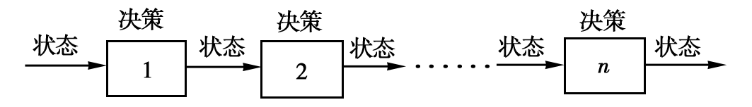
多阶段决策过程示意图

Slide 15
从决策的角度来看，上述前后关联具有链状结构的多阶段过程就称为多阶段决策过程，也称序贯决策过程。这种问题就称为多阶段决策问题。

Slide 16
在多阶段决策问题中，各个阶段采取的决策，一般来说与时间有关，决策依赖于当前的状态，又随即引起状态的转移，一个决策序列就是在变化的状态中产生出来的，故有“动态”的含义。

Slide 17
但是，一些与时间没有关系的静态规划（如线性规划、非线性规划等）问题，只要人为地引进“时间”因素，也可以把它视为多阶段决策问题，用动态规划的方法去处理。

Slide 18
2. 动态规划基本概念
下面结合最短路线问题，对动态规划所涉及到的基本概念进行说明。

Slide 19
在最短路线问题中，从A点到G点可以分为6个阶段，是一个6阶段的多阶段决策问题。其目的是：在各个阶段上选择一个恰当的决策，使得由这些决策组成的一个决策序列所决定的一条路线是总路程最短的一条。

Slide 20
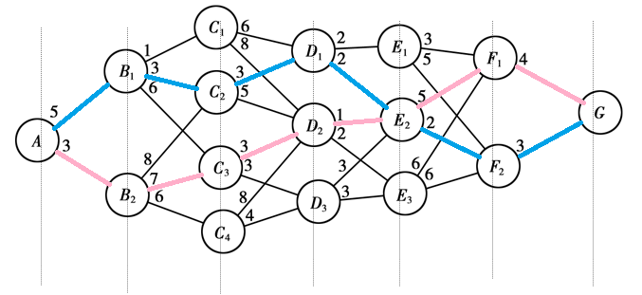
最短路线问题示意图

Slide 21
动态规划问题涉及到的基本概念主要有：阶段、状态、决策、策略、状态转移方程和指标函数（以及最优值函数）。

Slide 22
阶段
1）阶段
  将所给问题的过程，恰当地分为若干个相互联系的阶段，以便能按一定的次序去求解。
  描述阶段的变量称为阶段变量，常用k表示。

Slide 23
阶段
阶段的划分，一般是根据时间和空间的自然特征来划分，但要便于把问题的过程能转化为多阶段决策的过程。如例1可分为6个阶段来求解，k分别等于1、2、3、4、5、6。

Slide 24
阶段
最短路线问题中“阶段”的示意图

Slide 25
状态
2）状态
  状态表示每个阶段开始所处的自然状况或客观条件，它描述了研究问题过程的状况，又称不可控因素。

Slide 26
状态
在例1中，状态就是某阶段的出发位置。它既是该阶段某支路的起点，又是前一阶段某支路的终点。

Slide 27
状态
最短路线问题中“状态”的示意图

Slide 28
状态
通常一个阶段有若干个状态，第一阶段有一个状态就是点A，第二阶段有两个状态，即点集｛B₁，B₂｝，第k阶段的状态就是第k阶段所有始点的集合。

Slide 29
状态
描述过程状态的变量称为状态变量。它可用一个数、一组数或一向量(多维情形)来描述。

Slide 30
状态
常用sk表示第k阶段的状态变量。如在例1中第三阶段有四个状态，则状态变量sk可取四个值，即C1、C2、C3、C4。点集合｛C1，C2，C3，C4｝就称为第三阶段的可达状态集合。记为
S3＝｛C1，C2，C3，C4｝

Slide 31
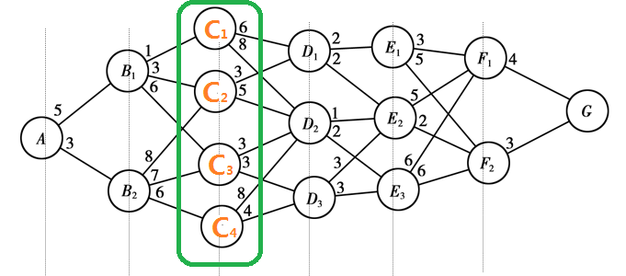
最短路线问题中“状态集合”的示意图

Slide 32
状态
有时为了方便起见，将该阶段的状态编上号码1，2…，这时也可记
S3＝｛1，2，3，4｝
第k阶段的可达状态集合就记为Sk。

Slide 33
在例1中，当某阶段的始点给定后，虽然会影响后面各阶段的行进路线和整个路线的长短，而后面各阶段路线的发展不受这点以前各阶段决策的影响。

Slide 34
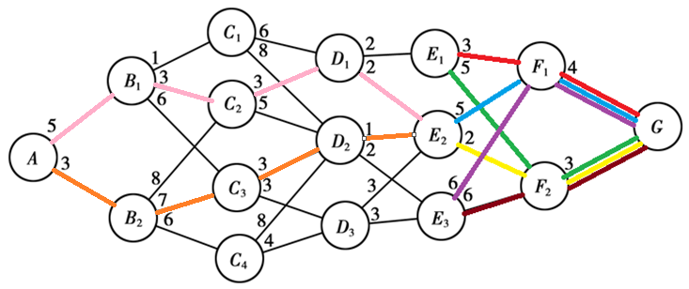
状态无后效性示意图

Slide 35
马尔科夫性
这里，状态应具有如下性质：如果某阶段状态给定后，则在这阶段以后过程的发展不受这阶段以前各阶段状态的影响。换句话说，过程的过去历史只能通过当前的状态去影响它未来的发展，当前的状态是以往历史的一个总结。这个性质称为无后效性(即马尔科夫性)。

Slide 36
决策
3）决策
决策表示当过程处于某一阶段的某个状态时，可以作出不同的决定(或选择)，从而确定下一阶段的状态，这种决定称为决策。在最优控制中也称为控制。

Slide 37
决策
描述决策的变量，称为决策变量。它可用一个数、一组数或一向量来描述。常用uk(sk)表示第k阶段当状态处于sk时的决策变量。它是状态变量的函数。

Slide 38
决策
在实际问题中，决策变量的取值往往限制在某一范围之内，此范围称为允许决策集合。常用Dk(sk)表示第k阶段从状态sk出发的允许决策集合，显然,
uk(sk) ∈ Dk(sk) 。

Slide 39
决策
如在例1第二阶段中，若从状态B₁出发，就可作出三种不同的决策，其允许决策集合D₂(B₁)＝｛C₁，C₂，C₃｝，若选取的点为C₂，则C₂是状态B₁在决策u₂(B₁)作用下的一个新的状态，记作
u₂(B₁)=C₂。

Slide 40
决策
最短路线问题中“决策”的示意图

Slide 41
策略
4）策略
策略是一个按顺序排列的决策组成的集合。
由过程的第k阶段开始到终止状态为止的过程，称为问题的后部子过程。

Slide 42
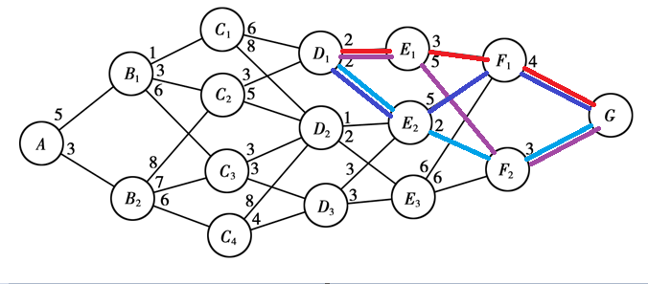
最短路线问题“子过程”的示意图

Slide 43
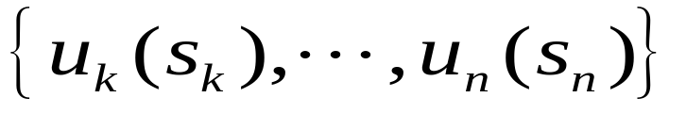
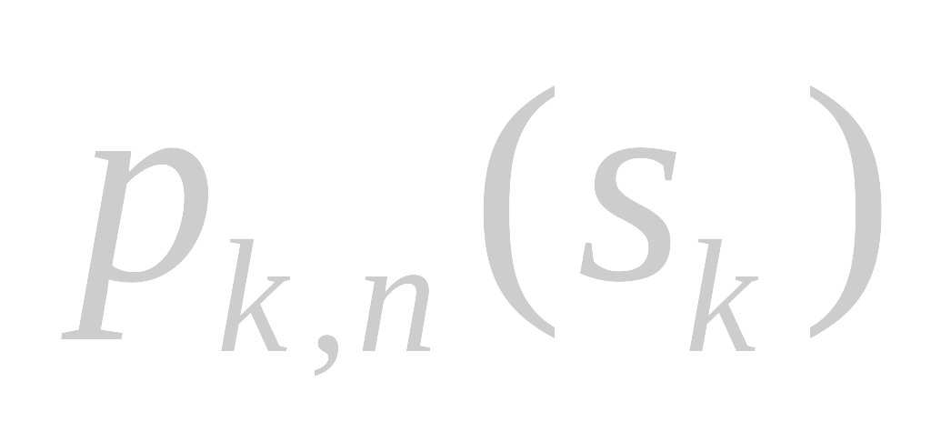
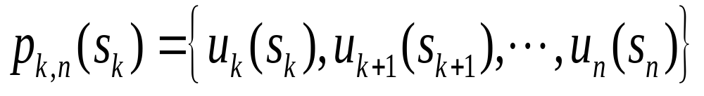
策略
由每段的决策按顺序排列组成的决策函数序列 称为k子过程策略，简称子策略，记为 ，即

Slide 44
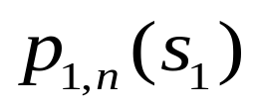
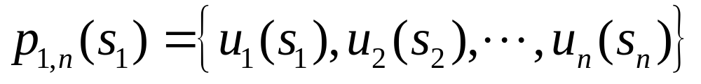
策略
当k=1时，此决策函数序列称为全过程的一个策略，简称策略，记为 ，即

Slide 45
策略
在实际问题中，可供选择的策略有一定的范围，此范围称为允许策略集合，用P表示。从允许策略集合中找出达到最优效果的策略称为最优策略。

Slide 46
状态转移方程
5）状态转移方程
状态转移方程是确定活动过程如何由一个状态演变到另一个状态。若给定第k阶段状态变量的值，如果该段的决策变量uk一经确定，第k+1阶段的状态变量sk+1的值也就完全确定，即sk+1的值随sk和uk的值变化而变化。

Slide 47
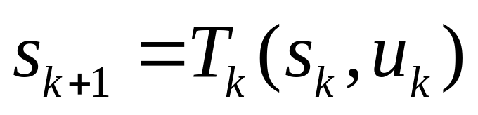
状态转移方程
这种确定的对应关系，记为
上式描述了由k阶段到k+1阶段的阶段的状态转移规律，称为状态转移方程。Tk称为状态转移函数。

Slide 48
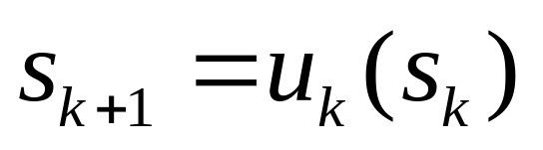
状态转移方程
如例1中，状态转移方程为

Slide 49
指标函数和最优值函数
6）指标函数和最优值函数
用来衡量所实现过程优劣的一种数量指标，称为指标函数。
指标函数是定义在全过程和所有后部子过程上的确定的数量函数。

Slide 50
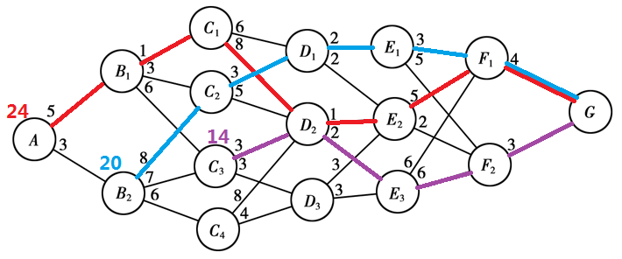
最短路线问题“指标函数”的示意图

Slide 51
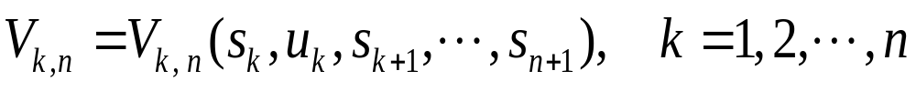
指标函数
常用Vk,n表示，即

Slide 52

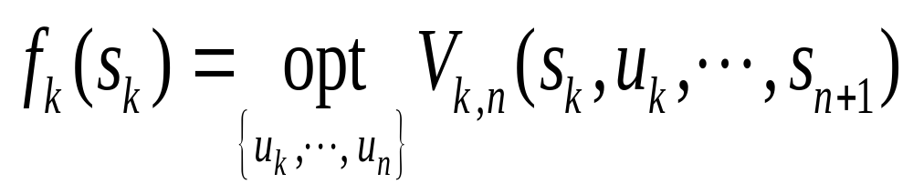
最优值函数
指标函数的最优值，称为最优值函数，记为 它表示从第k阶段的状态sk开始到第n阶段的终止状态的过程，采取最优策略所得到的指标函数值，即
“opt”是最优化(optimization)的缩写，可
根据题意而取min或max。

Slide 53
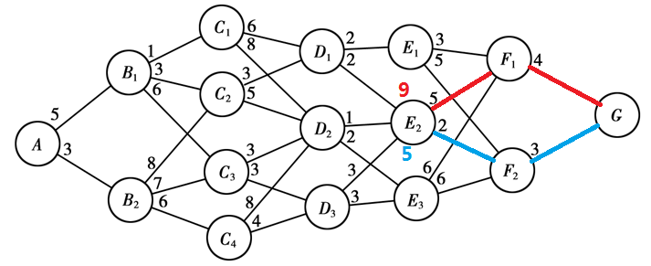
最短路线问题“最优值函数”的示意图

Slide 54
指标函数的性质
当应用动态规划进行求解的多阶段决策问题时，其指标函数应具有可分离性，并满足递推关系，即Vk,n可以表示为sk、uk、Vk+1,n的函数，记为
在实际问题中很多指标函数都满足这个性质。

Slide 55
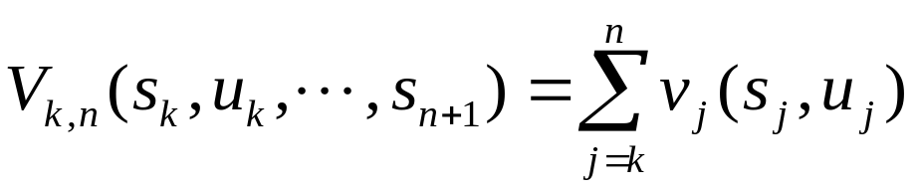
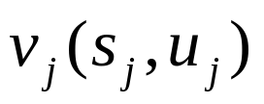
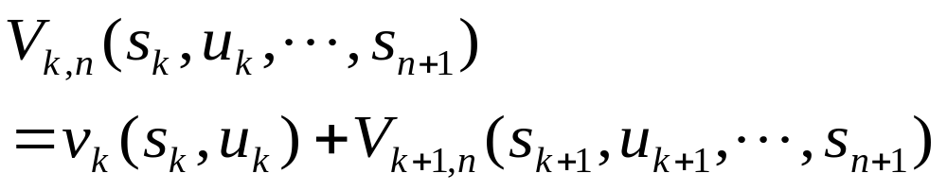
常见的指标函数形式
(1) 过程和它的任一子过程的指标是它所包含的各阶段的指标的和。即
其中 表示第j阶段的阶段指标，这时上式可写成

Slide 56
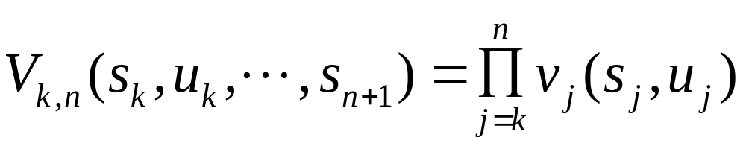
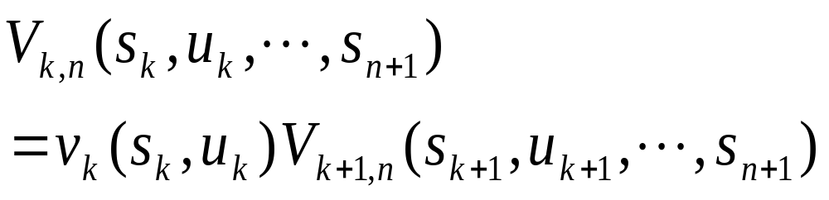
常见的指标函数形式
(2) 过程和它的任一子过程的指标是它所包含的各阶段指标的乘积，即
这时就可写成

Slide 57
3. 动态规划基本原理
下面结合最短路线问题，介绍动态规划方法的基本思想。

Slide 58



最短路线问题求解思路
最短路线问题求解示意图

Slide 59
最短路线有一个重要特性：如果由起点A经过P点和H点而到达终点G是一条最短路线，则由点P出发经过H点到达终点G的这条子路线，对于从点P出发到达终点的所有可能选择的不同路线来说，必定也是最短路线。

Slide 60
例如，在最短路线问题中，若找到了A→B1→C2→D1→E2→F2→G是由A到G的最短路线，则D1→E2→F2→G应该是由D1出发到G点的所有可能选择的不同路线中的最短路线。

Slide 61
根据最短路线这一特性，寻找最短路线的方法，就是从最后一段开始，用由后向前逐步递推的方法，求出各点到G点的最短路线，最后求得由A点到G点的最短路线。

Slide 62
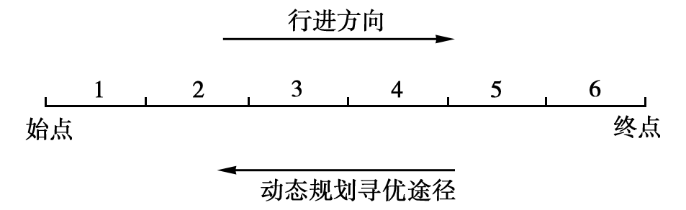
所以，动态规划的方法是：从终点逐段向始点方向寻找最短路线的一种方法——逆推解法。
动态规划方法示意图

Slide 63
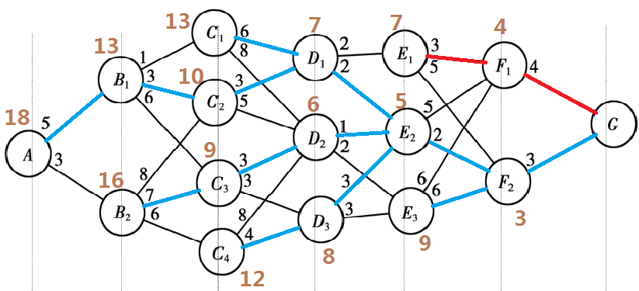
最短路线问题动态规划求解示意图

Slide 64
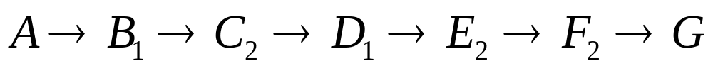
为了找出最短路线，再按计算的顺序反推之，可求出最优决策函数序列，即
找出相应的最短路线为

Slide 65
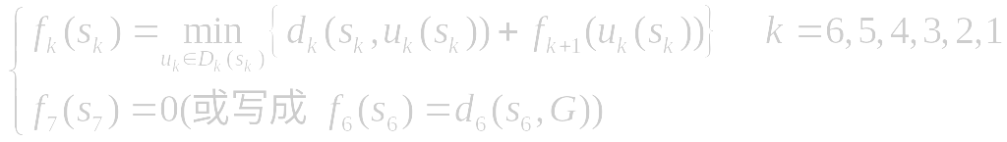
从上面的计算过程中可以看出：在求解的各个阶段，利用了k阶段与k+1阶段之间的递推关系：

Slide 66
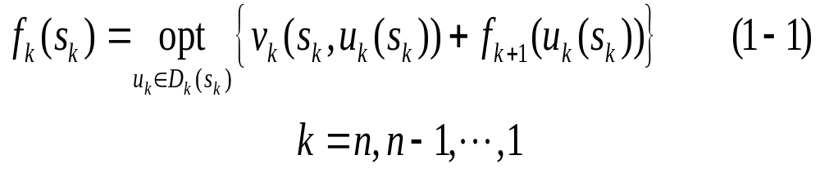
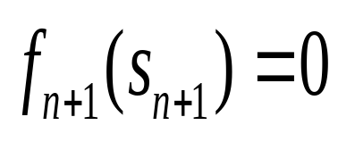
一般情况，k阶段与k+1阶段的递推关系式可写成：
边界条件为

Slide 67
递推关系式(1-1)称为动态规划的基本方程。

Slide 68
动态规划方法基本思想
在将问题的过程分成几个相互联系的阶段，并恰当地选取状态变量和决策变量及定义最优值函数的基础上，把一个大问题化成一族同类型的子问题，然后逐个求解。

Slide 69
动态规划方法基本思想
即根据基本方程，从边界条件开始，逐段递推寻优，在每一个子问题的求解中，均利用了它前面的子问题的最优化结果，依次进行，最后一个子问题所得的最优解，就是整个问题的最优解。

Slide 70
建立动态规划模型的五个要点
(1) 将问题的过程划分成恰当的阶段；
(2) 正确选择状态变量s_{k}，使它既能描述过程的演变，又要满足无后效性；
(3) 确定决策变量u_{k}及每阶段的允许决策集合D_{k}(s_{k})；
(4) 正确写出状态转移方程；

Slide 71
建立动态规划模型的五个要点
(5) 正确写出指标函数V_{k,n}的关系，它应满足下面三个性质：
① 是定义在全过程和所有后部子过程上的数量函数；

Slide 72
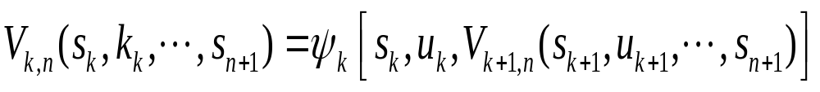
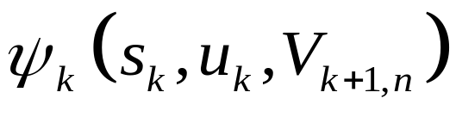
建立动态规划模型的五个要点
② 要具有可分离性，并满足递推关系,即
③ 函数 对于变量V_{k+1,n}要严格单调。

Slide 73
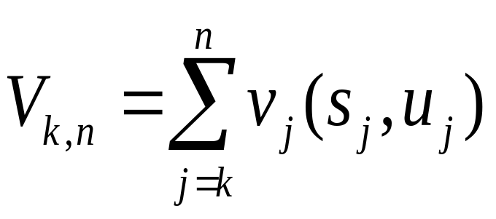
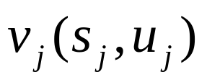
考察动态规划基本方程
设指标函数是取各阶段指标的和的形式，即
。
其中 表示第j段的指标。它显然是
满足指标函数三个性质的。

Slide 74
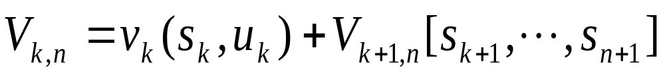
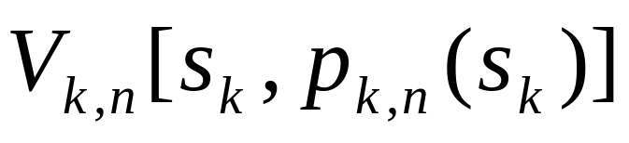
上式可写成
。
当初始状态和过程的策略给定时，指标函数也就确定了。因此，指标函数是初始状态和策略的函数。可记为

Slide 75
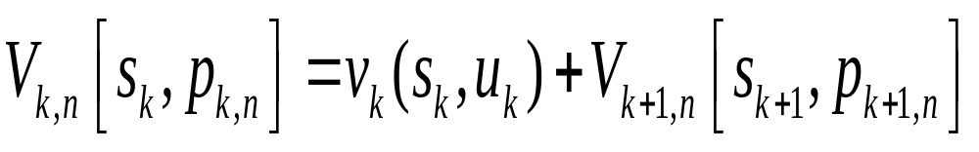
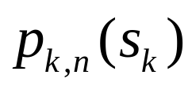

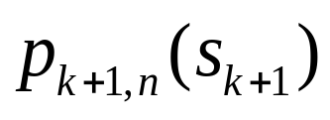
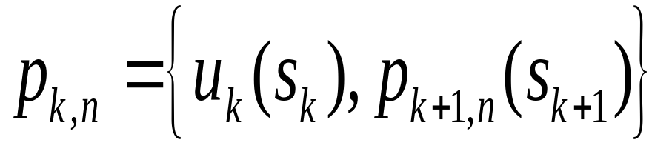
上面递推关系又可写成
其子策略 可看成是由决策 和子策略 组合而成，即

Slide 76
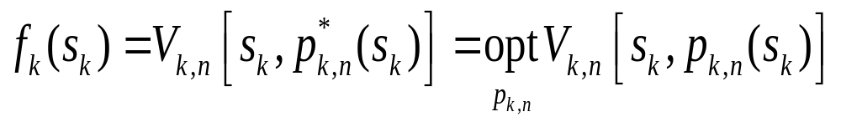
用p*_{k,n}(s_{k})表示初始状态为s_{k}的后部子过程所有子策略中的最优子策略，则最优值函数为

Slide 77
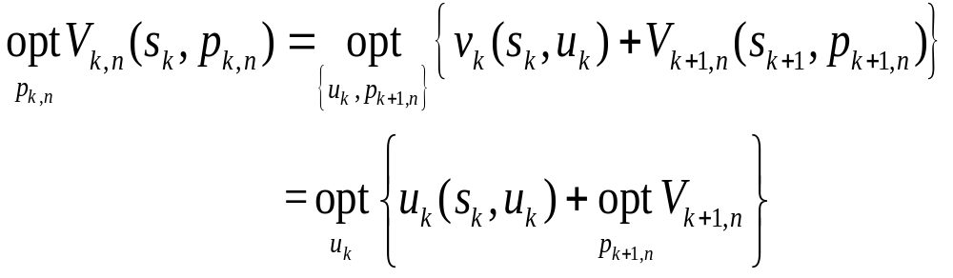
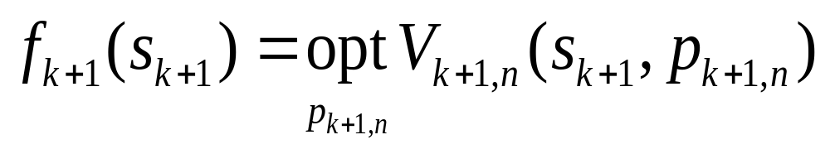
由于
同时

Slide 78
4. 动态规划与其它方法的比较
1）与穷举法的比较
2）与静态规划的比较

Slide 79
与穷举法相比有以下优点
(1) 减少了计算量。计算例1若用穷举法，就要对48条路线进行比较，运算在计算机上进行时，比较运算要进行47次；求各条路线的距离，即使用逐段累加方法，也要进行6+12+24+48+48＝138次加法运算。

Slide 80
与穷举法相比有以下优点
用动态规划方法来计算，比较运算(从k=5段开始向前算)共进行3+3+4+4+1＝15次。每次比较运算相应有两次加法运算，再去掉中间重复两次(即B1→C1，B2→C4各多算了一次)，实际只有28次加法运算。可见，动态规划方法比穷举法减少了计算量。而且随着段数的增加，计算量将大大地减少。

Slide 81
与穷举法相比有以下优点
(2) 丰富了计算结果。在上述解法中，我们得到的不仅仅是由A点出发到G点的最短路线及相应的最短距离，而且得到了从所有各中间点出发到G点的最短路线及相应的距离。这就是说，求出的不是一个最优策略，而是一族的最优策略。

Slide 82
与静态规划的比较
相同点
  动态规划、线性规划和非线性规划都属于数学规划范围，研究对象本质上都是求极值问题，都是利用迭代法去逐步求解。

Slide 83
不同点
  1）线性规划和非线性规划研究的问题通常与时间无关，故又称为静态规划。线性规划迭代中的每一步是就问题的整体加以改善的。

Slide 84
不同点
  2）动态规划研究的问题与时间有关，研究具有多阶段决策过程的一类问题，将问题的整体按时间或空间的特征分成若干个前后衔接的时空阶段，把多阶段决策问题表示为前后有关联的一系列单阶段决策问题，然后逐个加以解决，从而求出整个问题的最优决策序列。

Slide 85
不同点
  3）动态规划对于某些静态问题，也可以人为地引入时间因素，把它看作是按阶段进行的一个动态规划问题，这就使得动态规划成为求解某些线性、非线性规划的有效方法。

Slide 86
5. 动态规划的理论基础
动态规划的理论基础是什么？

Slide 87
动态规划的最优性原理
动态规划的最优性原理：“作为整个过程的最优策略具有这样的性质：即无论过去的状态和决策如何，对前面的决策所形成的状态而言，余下的诸决策必须构成最优策略。”简言之，一个最优策略的子策略总是最优的。

Slide 88
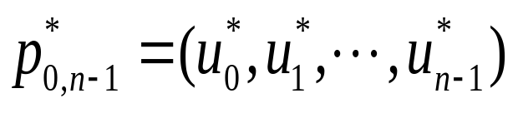
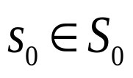
动态规划的最优性定理
动态规划的最优性定理：对于阶段数为n的多阶段决策过程， 为最优策略的充要条件是对任意一个k(0<k<n-1)， ，有

Slide 89
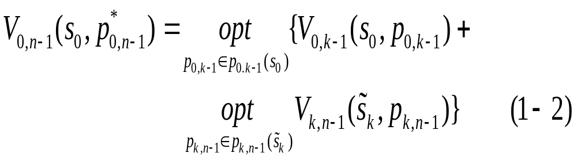
动态规划的最优性定理

Slide 90
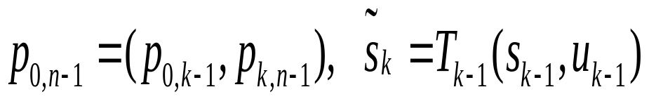
动态规划的最优性定理
上式中， ，它是由给定的初始状态s₀和子策略P0,k-1所确定的k阶段状态。当V是效益函数时，opt取max；当V是损失函数时，opt取min。

Slide 91
6. 动态规划的具体解法
在应用动态规划求解多阶段决策问题时，有两种具体的求解方法：
1）逆推解法；
2）顺推解法；
3）算例

Slide 92
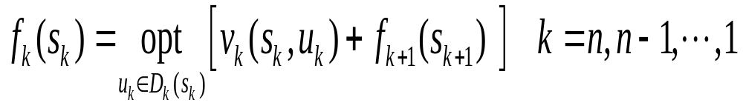
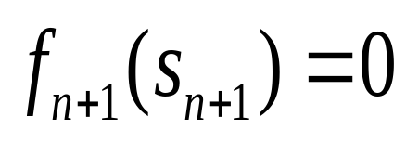
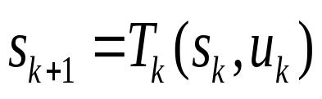
动态规划逆推解法的基本方程
动态规划逆推解法的基本方程为：
边界条件为
式中

Slide 93
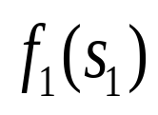
求解过程
其求解过程为：根据边界条件，从k=n开始，由后向前逆推，从而逐步可求得各段的最优决策和相应的最优值，最后求出 时，就得到整个问题的最优解。

Slide 94
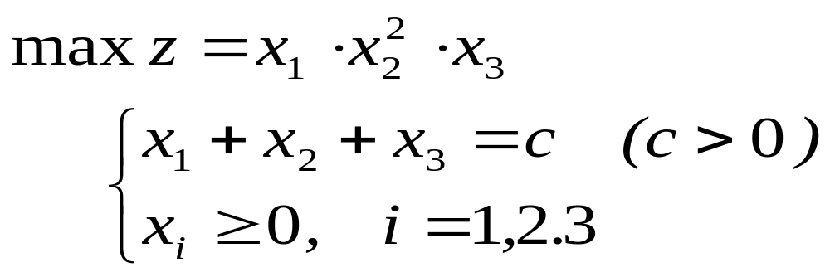
算例
例3 用逆推解法求解下面问题

Slide 95
算例
解 : 按问题的变量个数划分阶段，把它看作为一个三阶段决策问题。
设状态变量为s₁，s₂，s₃和s₄，并记s₁=c；取问题中的变量x₁，x₂和x₃为决策变量；各阶段指标函数按乘积方式结合。令最优值函数f_{k}(s_{k})表示为第k阶段的初始状态为s_{k}，从k阶段到3阶段所得到的最大值。

Slide 96


算例
设
则有

Slide 97


算例
用逆推解法，从后向前依次有
及最优解

Slide 98



算例
由 可得
(舍去)

Slide 99



算例
由于
所以， 为极大值点。此时

Slide 100


算例
仿前分析，可得

Slide 101

算例
由于已知
根据计算的顺序反推算，可得各阶段的最优决策和最优值。

Slide 102



算例
即
由
可得

Slide 103


算例
由
可得

Slide 104


算例
因此得到最优解为
最大值为

Slide 105



动态规划顺推解法的基本方程
动态规划顺推解法的基本方程为：
边界条件为
式中

Slide 106

求解过程
其求解过程为：根据边界条件，从k=1开始，由前向后顺推，逐步求得各段的最优决策和相应的最优值，最后求出 ，就得到整个问题的最优解。

Slide 107



算例
例4 将例3用顺推解法解之。
解：设s₄=c,令最优值函数 表示第k阶段末的状态为sk+1，从1阶段到k阶段的最大值。设
则有

Slide 108


算例
用顺推解法，从前向后依次有
及最优解

Slide 109




算例
最优解
最优解

Slide 110



算例
由于已知 ，故易得到最优解为
最大值为

Slide 111
逆推解法与顺推解法的取舍
关键：动态规划递推关系式的构建
  逆推形式，当初始状态给定时，用逆推比较方便
  顺推形式，当终止状态给定时，用顺推比较方便

Slide 112

算例
例5 用动态规划方法解以下问题。

Slide 113




算例
解：按问题中变量的个数分为三个阶段。设状态变量为 ，并记 ；取 为各阶段的决策变量；各阶段指标函数按加法方式结合。最优值函数 表示第k阶段的结束状态为sk，从1阶段至k阶段的最大值。

Slide 114
算例
设
则有

Slide 115


算例
用顺推方法，从前向后依次有

Slide 116



算例
由
解得
因该点不在允许决策集合内，故无须判别。因而 的最大值必在两个端点上选取。

Slide 117




算例
由于
因此， 的最大值点在 处，故得到 及相应的最优解 。

Slide 118



算例
由 ，解得

Slide 119






算例
由于 ，故该点为极小值点。而
故 的最大值点在 处，所以得
及相应的最优解

Slide 120




算例
由于s₃ ≤9，故s₃=9时， 才能达到最大值。所以 为最大值。再根据计算的顺序反推算可求得最优解为
最大值为

Slide 121
课后作业安排
第八章习题:
8.2，8.3，8.4(2)，8.5(3,6) .

